Slide 1

Datathon –Modul AI-
Team: Leon Bach, Nicole Maier, Michael Martin, Kevin Stutz, Felix Zentowski Herman Hollerith Zentrum Böblingen 18. Juli 2023

Slide 2

Agenda
Anforderungen
Team-Work
Business Understanding
Data Understanding & Data Preparation
Modeling
Evaluation
Deployment
Services & Effekte

Slide 3

Anforderungen
Ziel: Optimierung der HR-Strategie von Vertriebsmitarbeitenden: Steigerung des Engagement und der Loyalität
Analyse relevanter Metriken
Entwicklung neuer digitaler Services
Empfehlungen basierend auf den Daten

Slide 4
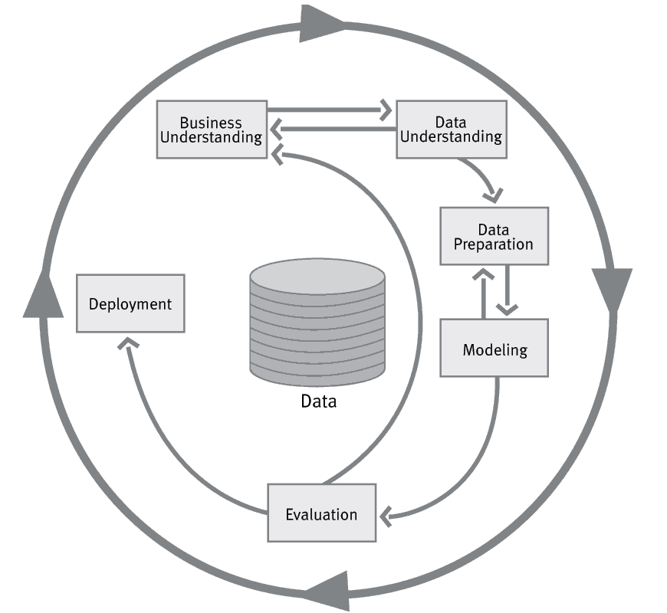

Team-Work
Das Vorgehen orientiert sich am CRISP-DM Cycle.
Nach gemeinsamer Data Preparation erfolgt die Aufteilung in die unterschiedlichen Business Cases (BC).
Die Dokumentation erfolgt kontinuierlich während des gesamten Prozesses.
Data Preparation
BC1
Modelling
BC1
Evaluation
BC1
Deployment
BC1
Business Understanding
Data Understanding
Data Preparation
Data Preparation
BC2
Modelling
BC2
Evaluation
BC2
Deployment
BC2
Dokumentation

Slide 5
Business Understanding
Business Case 1: Quit Prediction
Problem:
Fluktuation von Leistungstragenden
Ziel:
Fluktuation minimieren durch Identifikation möglicher Maßnahmen zur Mitarbeiterbindung
Anforderung:
Zusammenhang zwischen Fluktuation und Merkmalen herstellen
Kriterium: Recall
Business Case 2: Basic Salery Prediction
Problem:
Bestimmung des angemessenen Einstiegsgehalts
Ziel:
Datenbasierende Bestimmung des Einstiegsgehalts in Abhängigkeit bestehender Mitarbeitender
Anforderung:
Zusammenhang zwischen Gehaltshöhe und anderen Merkmalen herstellen
Kriterien: R², prozentualer Fehler, (MSE)

Slide 6
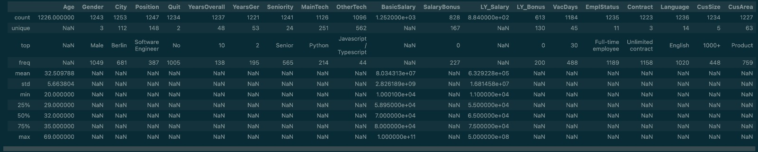
Data Understanding & Data Preparation Überblick
Anzahl der Datensätze: 1.250 mit 21 Features
Deskriptive Analyse:

Slide 7
Data Understanding & Data Preparation Konsistenz und Vollständigkeit der Daten
Fehlende Werte im Datensatz enthalten z.B. Age, Gender
Medianimputation bei Age, Löschen der Werte bei Gender
Identifikation falscher Werte z.B. YearsOverall
Löschen/Ersetzen der falschen Werte
Merkmale mit einer großen Anzahl an Kategorien
Verkleinerung durch Feature Engineering z.B. TechRole, Seniority
Löschen von Spalten z.B. City, VacDays
Große Spannweite bei nummerischen Features
Ausreißerbereinigung z.B. YearsOverall
Umbennung der Spalte “Position” aufgrund Leerzeichen
Vereinheitlichung der Datentypen Float und Integer

Slide 8
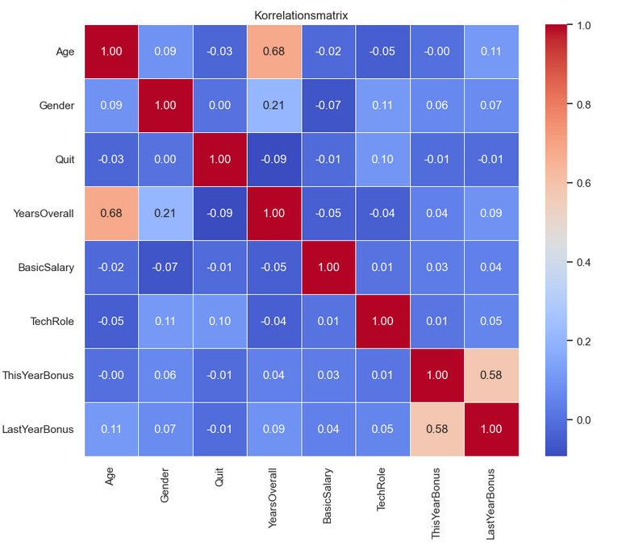
Data Understanding & Data Preparation Konsistenz und Vollständigkeit der Daten
Korrelationsmatrix: Bereinigung erfolgt modellspezifisch.
Ergebnis: 3 kategoriale Features, 8 nummerische Features

Slide 9
Modeling Business Case 1
Dummy Variablen erstellt
Oversampling durchgeführt nach train test split
Train/Test Split: 80/20
Getestete Verfahren: Logistische Regression, Decision Tree, Random Forest, XG Boost
Overfitting
Insbesondere bei den Baumbasierten Verfahren starkes Overfitting -->
Daraufhin wurden hyperparameter verändert. z.B. Baumtiefe angepasst
Bestes erreichtes Modell war RandomForest mit einer Baumtiefe von 5

Slide 10
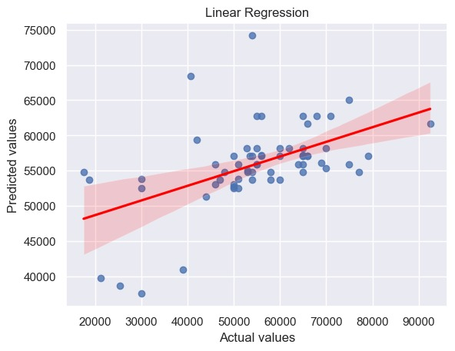
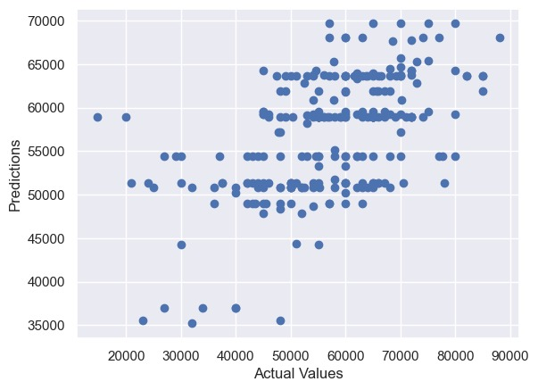
Modeling Business Case 2
Getestete Verfahren: Lineare Regression, Random Forest Regressor
Train/Test Split: 80/20
Spezifische Datenbreinigung:
Gender, CusSize, ThisYearBonus, LastYearBonus entfernt
Quit = 0, Level = Employee
Multikollinearität:
VIF > 10: Age
Dummy-Variablen
Feature Scaling:
Standardisierung
Hyperparameter Optimierung:
Keine Verbesserung

Slide 11
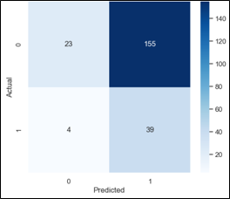
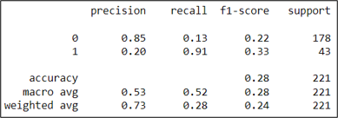
Evaluation Business Case 1
Ergebnis
Random Forest mit Baumtiefe von 5 ist bestes Modell mit f1 score von 39%
Recall für diesen BC entscheidender Parameter.
Durch eine Übergewichtung von 2:1 auf der Klasse "1" --> Recall von 91%
Precision sinkt dadurch auf 20%
Es gibt 155 falsch positiv klassifizierte Personen
Aber 39 abwandernde werden erkannt
Modell | Log.Regress. | DesicionTree | RandomForest | XG Boost
F1-score(class1) | 35% | 35% | 39% | 36%

Slide 12
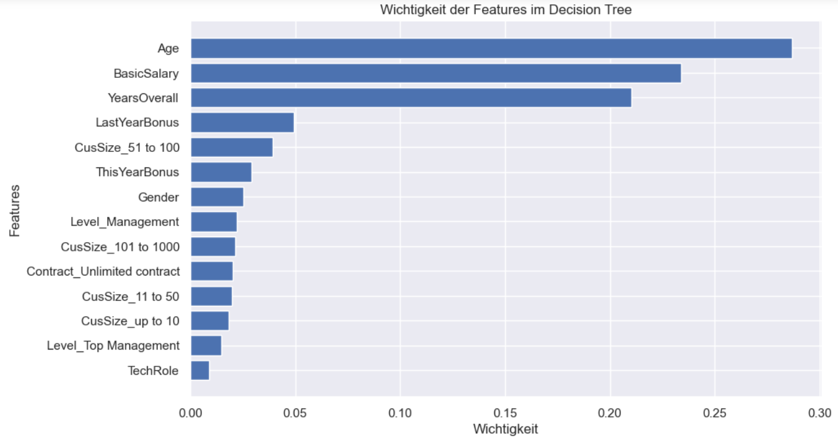
Business Case 1 – Evaluation
Gründe für Accuracy:
Sehr hohe ungleichverteilung der Zielvariable.
Dem kann durch scaling entgegengewirkt werden aber dennoch gibt es deutlich weniger Fälle, in welchen Mitarbeitende abwandern

Slide 13
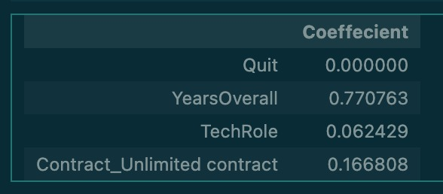
Evaluation Business Case 2
Ergebnis:
Lineare Regression: R² = 0,24, prozentualer Fehler = 16,7%
Random Forest Regressor: R² = 0,34, prozentualer Fehler = 16,6% → bestes Modell
Feature Importance:
Gründe für hohen prozentualen Fehler:
Stark schwankende Werte des Gehalts
Zu geringe Anzahl verfügbarer Daten
Optimierungsmöglichkeiten:
Tests weiterer Modelle (Support Vector Regression, Neural Network)
Unterteilen der Gehälter in Kategorien

Slide 14
Deployment Business Case 1
Bereitstellung an die Personalabteilung, um Maßnahmen zur Mitarbeiterbindung einzusetzen, bevor der Mitarbeitende abwandert
Integration in das bestehende Personalmanagementsystem:
1. Extraktion des Modells
2. Integration auf Flaskserver
3. API-Abfrage über POST
4. Anzeigen im Personalsystem
Limitationen und Annahmen:
Language wird aus ethischen Gründen nicht berücksichtigt

Slide 15
Deployment Business Case 2
Bereitstellung an die Personalabteilung für die Bestimmung des Einstiegsgehalts
Integration in die bestehende Infrastruktur:
1. Extraktion des Modells
2. Integration auf Flaskserver
3. Erstellen eines Formulars im Intranet
4. Senden der Daten an Server
5. Rückgabe des vorgesagten Gehalts
Limitationen und Annahmen:
Gender wird aus ethischen Gründen nicht berücksichtigt
Nur für Employees

Slide 16
Services & Effekte
 | Business Case 1 | Business Case 2
Services | Personalentwicklungspläne, Predictive Analytics | Datenanalyse-Dashboard, Einstiegsgehaltsempfehlungen
Effekte | Erhöhte Mitarbeiterbindung, Kosteneinsparungen | Verbesserte Mitarbeiterbindung, Datenbasierte Entscheidungsfindung
Business Value:
Verbesserte Entscheidungsfindung
Potentielle Limitationen:
Datenabhängigkeit
Subjektivität in Daten aufgrund menschlicher Entscheidungen in Daten
Ethische Überlegungen (Diskriminierung: Geschlecht, Muttersprache; Datenschutz)
Faster
(Time)
Disrupter
(Unique)
Better
(Quality)
Cheaper
(Cost)

